Slide 1
ANÁLISIS DE DATOS EN R · NIVEL BÁSICO-INTERMEDIO
Visualización avanzada
ggplot2 avanzado, combinación de gráficos y visualizaciones interactivas
Sesión 3 de 8 · Charla (1 h) + Práctica guiada (1 h)
Notes:
[0:00 – 1:00 · 1 min] Portada: Visualización avanzada
Bienvenidas y bienvenidos a la tercera sesión. Hoy vamos a trabajar sobre algo que casi todos hacen ya: gráficos con ggplot2. La diferencia es que pasaremos de "un gráfico que sale" a "un gráfico que comunica", lo vamos a combinar con otros en una sola figura y, al final, lo haremos interactivo. Confirmo que la grabación está activa y les pido que abran RStudio con el proyecto del curso, porque la práctica sigue ahí.
Destacar:
• Confirma que la grabación esté activa.
• Pregunta por el chat quién terminó la tarea de la sesión 2 (mover las funciones a R/funciones.R); sirve para calibrar el ritmo.
• Recuerda que hoy se instala un paquete nuevo: plotly (y verifica que patchwork, scales y ggrepel estén instalados).

Slide 2
PANORAMA
La sesión de hoy: 2 horas, tres partes
Charla · 60 min
Práctica · 60 min
Apertura
6 min
Bloque 0 · Preparación
5 min
ggplot2 avanzado
25 min
Bloque 1 · ggplot2 avanzado
20 min
Combinar gráficos
10 min
Bloque 2 · Combinar y exportar
15 min
Visualizaciones interactivas
10 min
Bloque 3 · Interactivos
15 min
Integración y cierre
9 min
Cierre y dudas
5 min
Análisis de Datos en R · Nivel Básico-Intermedio · Sesión 3
2
Notes:
[1:00 – 2:30 · 1 min 30 s] La sesión de hoy: 2 horas, tres partes
La sesión dura dos horas: una de charla y una de práctica. En la charla vemos tres partes. Primero, ggplot2 avanzado, unos veinticinco minutos: escalas, color, ejes, orden, anotaciones, facetas y temas. Segundo, cómo combinar gráficos en una sola figura con patchwork y cómo exportarla para un artículo. Tercero, gráficos interactivos con plotly. Cerramos con un caso que une todo, incluida la programación funcional de la sesión pasada. En la práctica hay tres bloques equivalentes a esas partes.
Destacar:
• La charla da el mapa y los criterios; la práctica es donde se consolida.
• Señala que las tres partes siguen una lógica: primero un gráfico correcto, luego una figura, y al final la versión interactiva.
• Recuerda que la clase queda grabada.

Slide 3



OBJETIVOS
Al terminar la sesión podrás…
Controlar el gráfico
Combinar y exportar
Hacerlo interactivo
Escalas, color, ejes, orden y temas: que el gráfico diga lo que tú quieres decir, no lo que decide el valor por defecto.
Reunir varios gráficos en una figura lista para publicación y guardarla con el tamaño y la resolución correctos.
Convertir un gráfico en uno interactivo con tooltips, y decidir cuándo conviene y cuándo no.
Hilo conductor: cada decisión del gráfico debe ser tuya, no del valor por defecto.
Análisis de Datos en R · Nivel Básico-Intermedio · Sesión 3
3
Notes:
[2:30 – 3:30 · 1 min] Al terminar la sesión podrás…
Tres objetivos. Primero, controlar lo que ggplot2 hace por defecto: escalas, colores, ejes, orden de categorías y temas, para que el gráfico diga lo que tú quieres decir. Segundo, combinar varios gráficos en una figura lista para publicación y exportarla con la calidad correcta. Y tercero, convertir un gráfico en uno interactivo, con tooltips, y saber cuándo conviene hacerlo y cuándo no.
Destacar:
• El hilo conductor es una idea: cada decisión del gráfico debe ser tuya, no del valor por defecto.
• Conecta con la sesión 2: las funciones y purrr reaparecen al final para automatizar figuras.

Slide 4
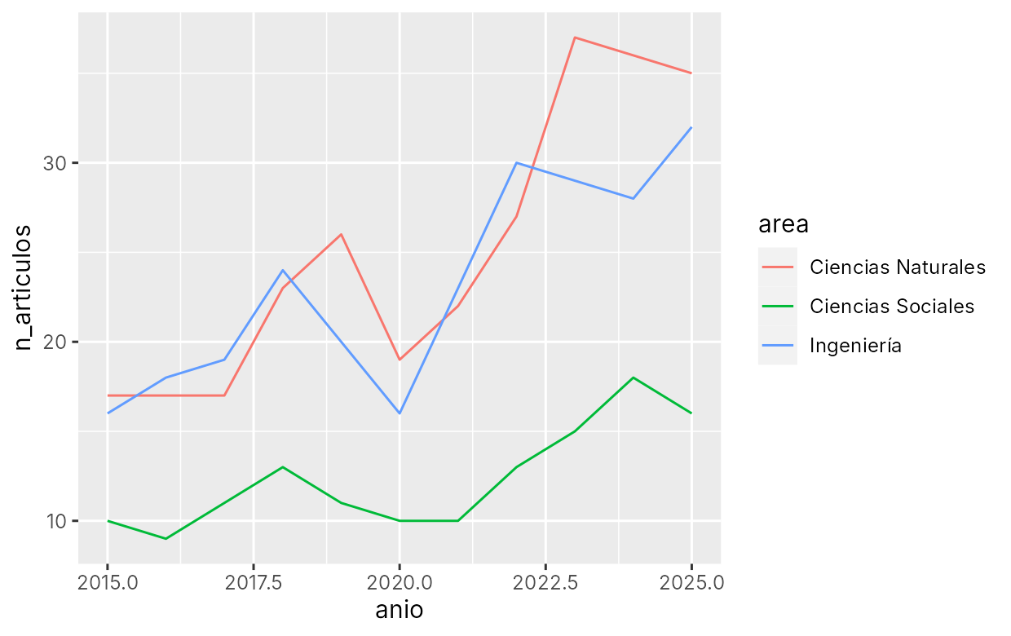
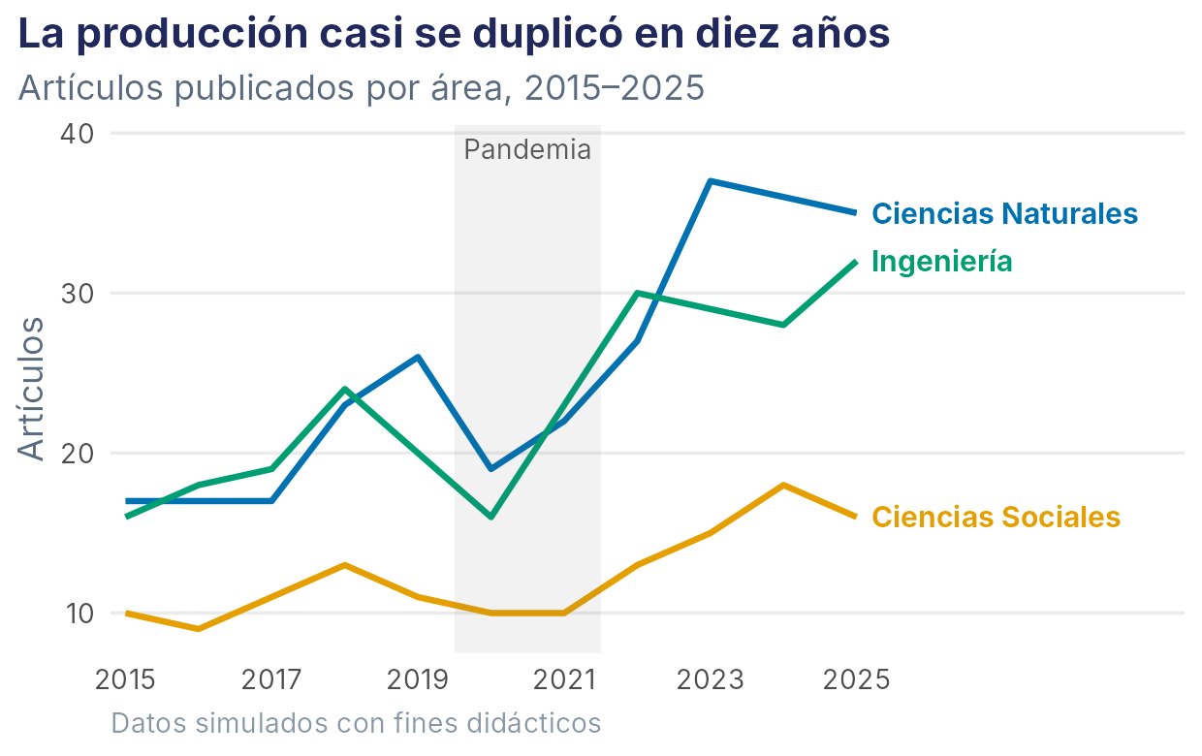
MOTIVACIÓN
El problema: mismo dato, dos gráficos
POR DEFECTO
CON DECISIONES
Paleta accesible
Etiquetas directas
Años enteros
Anotación
Título con mensaje
Tema limpio
Los mismos datos. La diferencia son decisiones que hoy aprenderemos a tomar.
Análisis de Datos en R · Nivel Básico-Intermedio · Sesión 3
4
Notes:
[3:30 – 6:00 · 2 min 30 s] El problema: mismo dato, dos gráficos
Miren estos dos gráficos: son exactamente los mismos datos, los artículos publicados por área entre dos mil quince y dos mil veinticinco. A la izquierda, el resultado por defecto: ggplot2 elige colores, fondo gris, años con decimales y una leyenda separada de las líneas. A la derecha, el mismo gráfico con unas diez decisiones: paleta accesible, etiquetas directas, años enteros, una anotación para la pandemia y un título que dice el hallazgo. El primero es un borrador de exploración; el segundo comunica. Hoy aprendemos las decisiones que separan uno de otro.
Destacar:
• Deja que miren unos segundos y pregunta: ¿cuál entienden más rápido?
• El título de la derecha afirma algo ("casi se duplicó"): un buen gráfico tiene un mensaje.
• Advierte que no es cuestión de estética: es cuestión de que el lector no tenga que descifrar el gráfico.

Slide 5
PARTE 1
ggplot2 avanzado
Escalas, color, ejes, orden, anotaciones y temas
25 minutos
Notes:
[6:00 – 6:20 · 0 min 20 s] Divisor: Parte 1 · ggplot2 avanzado
Empezamos con la primera parte: ggplot2 avanzado. Veinticinco minutos.
Destacar:
• Punto de control: deberías estar en el minuto 6.
• Pregunta de enganche: ¿cuántas veces han dejado un gráfico "como salió" porque no sabían cómo cambiar algo?

Slide 6
PARTE 1 · GGPLOT2 AVANZADO
Repaso exprés: la gramática de gráficos
1
Datos
2
Estética
3
Geom
4
Escala
5
Tema
la tabla
qué va dónde
cómo se dibuja
dato → visual
el aspecto
prod
aes()
geom_line()
scale_*()
theme_*()
ggplot(prod, aes(anio, n_articulos, color = area)) + # datos + estética
geom_line() + # geom
scale_color_manual(values = pal_area) + # escala
theme_minimal() # tema
Lo que ves por defecto es una escala o un tema que puedes reemplazar. Hoy aprendemos a hacerlo.
Análisis de Datos en R · Nivel Básico-Intermedio · Sesión 3
6
Notes:
[6:20 – 8:20 · 2 min] Repaso exprés: la gramática de gráficos
Un repaso muy breve de la gramática, porque todo lo de hoy se apoya en ella. Un gráfico se construye con capas: los datos, la estética que dice qué variable va a qué eje o color, el geom que dibuja, la escala que traduce valores a posiciones y colores, y el tema que define el aspecto general. La idea clave: casi todo lo que ven por defecto es una escala o un tema que podemos reemplazar. Si dominan esas dos piezas, controlan el gráfico.
Destacar:
• No re-enseñes ggplot2 desde cero: es un recordatorio de que cada capa se puede reemplazar.
• Destaca la frase: "lo que ves por defecto es una escala o un tema que puedes reemplazar".
• Si alguien pregunta por coordenadas (coord_), menciona que existen y que las veremos en la práctica solo si hay tiempo.

Slide 7
PARTE 1 · GGPLOT2 AVANZADO
Escalas: de los datos a lo que se ve
QUÉ ESCALA CONTROLA CADA ESTÉTICA
EJEMPLO
Estética en aes() | Escala
x, y (número) | scale_x_continuous()
x (fecha) | scale_x_date()
color, fill (categoría) | scale_color_manual()
color, fill (continua) | scale_fill_viridis_c()
size | scale_size()
x, y (categoría) | scale_x_discrete()
ggplot(d, aes(horas, pubs, color = nivel)) +
geom_point() +
scale_x_continuous(breaks = seq(0, 50, 10)) +
scale_color_manual(values = c(
Doctorado = "#0072B2",
Magíster = "#E69F00"))
Trampa frecuente
Si el gráfico usa color y escribes scale_fill_manual(), R no avisa: simplemente la ignora.
Regla de nombres: scale_<estética>_<tipo>
Análisis de Datos en R · Nivel Básico-Intermedio · Sesión 3
7
Notes:
[8:20 – 10:30 · 2 min 10 s] Escalas: de los datos a lo que se ve
Una escala es la traducción entre un dato y algo visible. La regla de nombres es muy útil: scale, guion bajo, el nombre de la estética, guion bajo, el tipo. Es decir, scale_x_continuous para el eje x numérico, scale_color_manual para elegir colores a mano, scale_fill_viridis_c para un relleno continuo con viridis. Si hay una estética en aes, hay una escala que la controla. Y cuidado con una trampa: si el color está mapeado a color, la escala debe ser de color y no de relleno; si no, R no avisa y simplemente la ignora.
Destacar:
• Escribe la regla en el chat: scale_<estética>_<tipo>.
• El error clásico es usar scale_fill_* cuando el gráfico usa color, o al revés; lo retomamos en la lámina de errores.
• Las escalas también controlan breaks, labels y límites; los usaremos en la lámina de ejes.

Slide 8
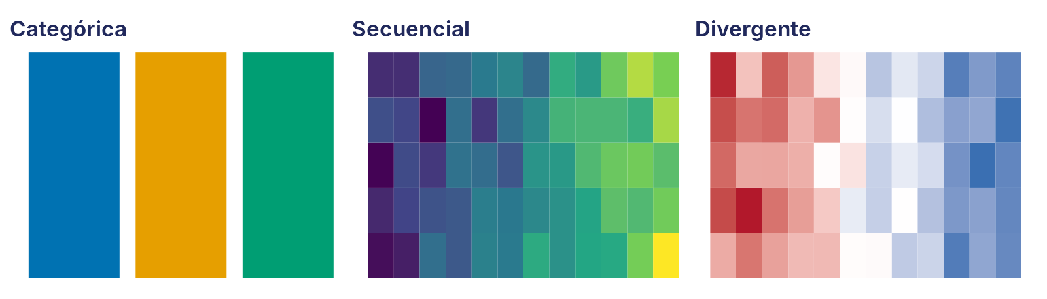
PARTE 1 · GGPLOT2 AVANZADO
Color con propósito: tres tipos de paleta
No uses el arcoíris
No tiene un orden natural, exagera diferencias pequeñas y es difícil de leer para personas daltónicas.
Categórica
Secuencial
Divergente
Grupos sin orden (área, nivel).
Valores ordenados, de menos a más.
Hay un centro significativo (cero, promedio).
scale_color_manual()
scale_fill_brewer()
scale_fill_viridis_c()
scale_fill_distiller()
scale_fill_gradient2()
Análisis de Datos en R · Nivel Básico-Intermedio · Sesión 3
8
Notes:
[10:30 – 13:00 · 2 min 30 s] Color con propósito: tres tipos de paleta
El color tiene tres usos y cada uno pide un tipo de paleta distinto. Para categorías sin orden, como el área de conocimiento, una paleta categórica: colores claramente diferentes entre sí. Para valores ordenados, de menos a más, una paleta secuencial: de claro a oscuro, como viridis. Y para valores que tienen un centro significativo, por ejemplo una diferencia respecto de cero, una paleta divergente con dos tonos y un neutro en el medio. Usar una categórica para valores ordenados, o al revés, es una de las formas más comunes de confundir al lector.
Destacar:
• Pregunta: ¿qué paleta usarían para satisfacción de 1 a 5? (secuencial); ¿y para el cambio entre dos años? (divergente).
• No uses el arcoíris por defecto: no tiene orden natural y exagera diferencias.
• Menciona scale_fill_distiller y scale_fill_gradient2 como alternativas de ggplot2 para continuas.

Slide 9
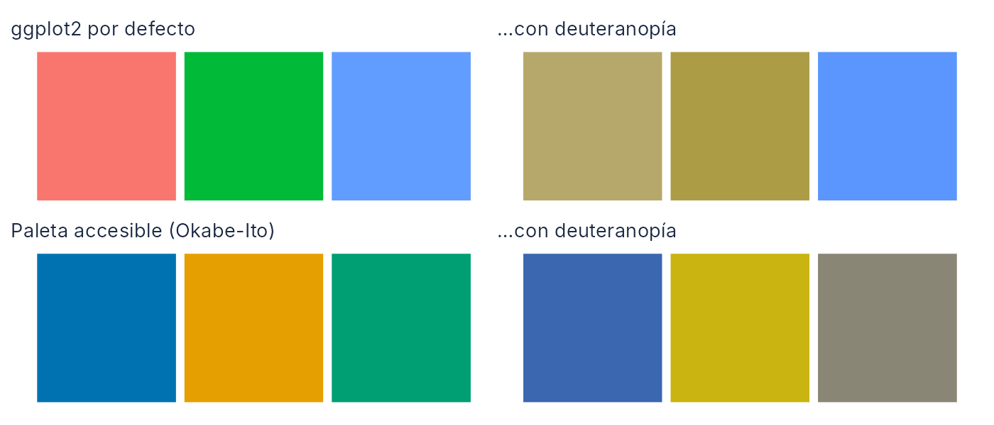
PARTE 1 · GGPLOT2 AVANZADO
Paletas accesibles
TRES HÁBITOS
1
Define la paleta una sola vez
Un vector con nombres: cada categoría conserva su color en todos los gráficos.
2
No dependas solo del color
Suma etiquetas directas, formas o tipos de línea; la figura debe leerse en blanco y negro.
3
Pruébala
pal_area <- c("Ciencias Naturales" = "#0072B2",
"Ciencias Sociales" = "#E69F00",
"Ingeniería" = "#009E73")
ggplot(...) + scale_color_manual(values = pal_area)
colorspace::deutan() simula una visión deuteranópica en segundos.
Análisis de Datos en R · Nivel Básico-Intermedio · Sesión 3
9
Notes:
[13:00 – 15:00 · 2 min] Paletas accesibles
Aproximadamente uno de cada doce hombres tiene algún grado de daltonismo, y además muchos de nuestros gráficos se imprimen en blanco y negro o se proyectan con mala calidad. Miren la simulación: la paleta por defecto de ggplot2, que usa un rojo y un verde, hace que el rojo y el verde se confundan; la paleta Okabe-Ito, diseñada para ser distinguible, mantiene los tres colores diferenciados. Mi recomendación: definan una paleta una vez, con nombres, y reutilícenla en todos los gráficos; así además sus figuras se ven coherentes en todo el artículo.
Destacar:
• Verifica la cifra si alguien la discute: es una estimación habitual para hombres; en mujeres es mucho menor.
• No dependas solo del color: combina con etiquetas directas, formas o tipos de línea.
• Una paleta con nombres (c("Ciencias Naturales" = "#0072B2", ...)) evita que un color cambie de significado entre gráficos.

Slide 10
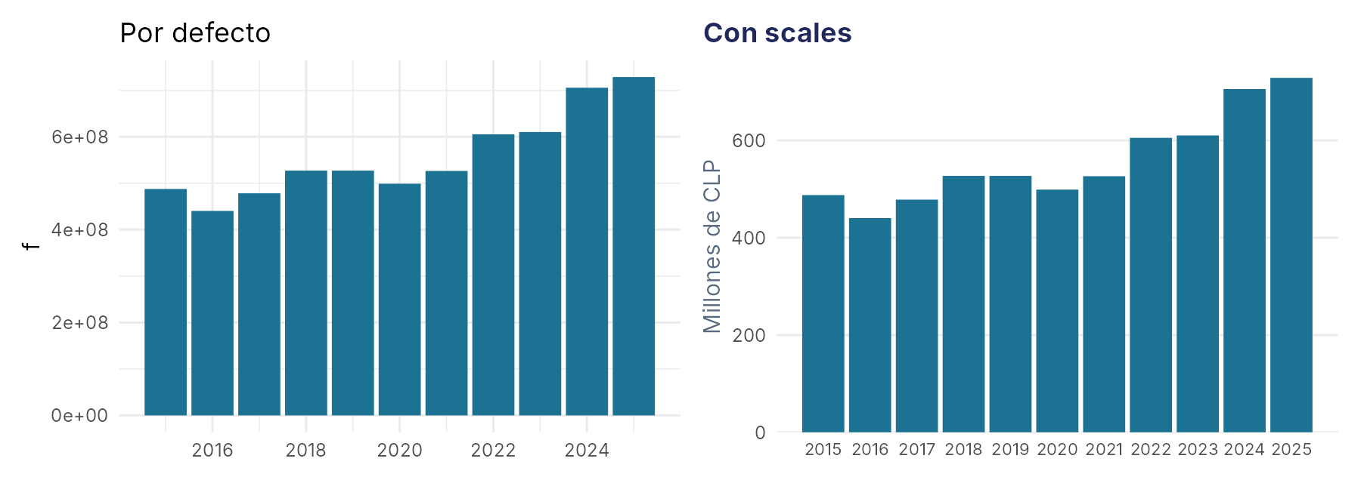
PARTE 1 · GGPLOT2 AVANZADO
Ejes con scales: formatos y límites
ÚTILES DEL PAQUETE SCALES
Función | Resultado
label_percent() | 25 %
label_comma() | 1,234
label_dollar() | $1.500
label_date() | ene 2025
breaks_pretty() | cortes
expansion() | márgenes
scale_y_continuous(
labels = label_number(scale = 1e-6, big.mark = ".", decimal.mark = ","),
expand = expansion(mult = c(0, 0.05))
) +
labs(y = "Millones de CLP")
Para barras: el eje debe partir en cero.
Análisis de Datos en R · Nivel Básico-Intermedio · Sesión 3
10
Notes:
[15:00 – 17:00 · 2 min] Ejes con scales: formatos y límites
El paquete scales trae funciones para formatear los ejes. A la izquierda, el gráfico por defecto: seis e más ocho, un número que nadie lee. A la derecha, con label_number y scale igual a uno por diez a la menos seis, el eje muestra millones de pesos con separador de miles. Hay equivalentes para porcentajes, para moneda, para fechas. También controlamos los breaks, es decir, dónde aparecen las marcas, y la expansión, para que las barras partan exactamente en cero. Un eje bien formateado ahorra explicar en el texto qué unidad es.
Destacar:
• Recuerda poner siempre la unidad en el título del eje o en el subtítulo.
• Para barras, el eje debe partir en cero: expansion(mult = c(0, 0.05)).
• Si usan escala logarítmica, avisen explícitamente en el eje; es fácil de malinterpretar.

Slide 11
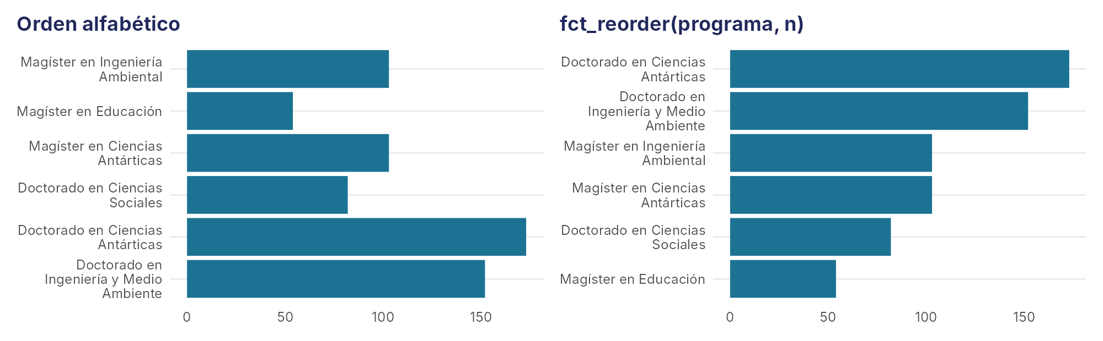
PARTE 1 · GGPLOT2 AVANZADO
Ordenar categorías con forcats
FUNCIONES HERMANAS
Función | Ordena…
fct_reorder() | por otra variable
fct_infreq() | por frecuencia
fct_rev() | invirtiendo
fct_lump_n() | agrupa en "Otros"
Nombres largos: barras horizontales, en vez de rotar el texto.
ggplot(tot, aes(n, programa)) + # alfabético
geom_col()
ggplot(tot, aes(n, fct_reorder(programa, n))) + # ordenado
geom_col()
Análisis de Datos en R · Nivel Básico-Intermedio · Sesión 3
11
Notes:
[17:00 – 19:00 · 2 min] Ordenar categorías con forcats
Por defecto, ggplot2 ordena las categorías alfabéticamente, que casi nunca es el orden que ayuda a leer. Con fct_reorder pasamos una variable y otra por la que ordenar: aquí, el programa por la cantidad de artículos. El resultado es un ranking en el que el ojo sube o baja sin esfuerzo. Tienen otras funciones hermanas: fct_infreq ordena por frecuencia, fct_rev invierte el orden y fct_lump agrupa las categorías pequeñas en "Otros". Si el eje tiene nombres largos, pongan la categoría en el eje y y las barras horizontales.
Destacar:
• Muestra el gráfico izquierdo y pregunta: ¿cuál es el programa que más publica? Cuesta encontrarlo.
• fct_reorder vive en forcats, que ya viene con tidyverse.
• Nombres largos: barras horizontales; es más legible que rotar el texto 45 grados.

Slide 12
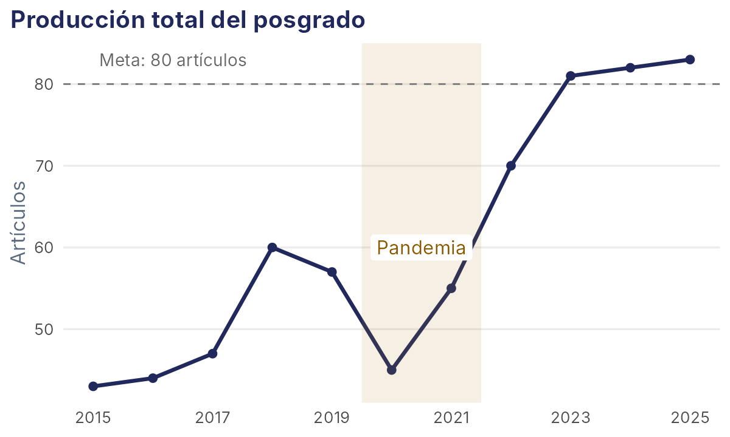
PARTE 1 · GGPLOT2 AVANZADO
Anotaciones: contar la historia dentro del gráfico
annotate("rect", xmin = 2019.5, xmax = 2021.5,
ymin = -Inf, ymax = Inf, alpha = 0.12) +
annotate("label", x = 2020.5, y = 60,
label = "Pandemia") +
geom_hline(yintercept = 80, linetype = "dashed") +
annotate("text", x = 2015.1, y = 83, hjust = 0,
label = "Meta: 80 artículos")
Anota lo que explica el dato, no lo que ya se ve. Texto corto.
annotate(): coordenadas escritas a mano.
geom_text(): etiquetas que salen de una columna.
Análisis de Datos en R · Nivel Básico-Intermedio · Sesión 3
12
Notes:
[19:00 – 21:10 · 2 min 10 s] Anotaciones: contar la historia dentro del gráfico
Las anotaciones son el contexto que el dato no trae. Con annotate agregamos un rectángulo sombreado para marcar la pandemia, una etiqueta de texto y, con geom_hline, una línea de referencia para la meta. Así el lector no necesita buscar en el texto por qué cae la producción en dos mil veinte. Dos reglas: anoten lo que explica el dato, no lo que ya se ve, y mantengan el texto corto. Annotate es distinto de un geom, porque no usa datos de la tabla: recibe las coordenadas directamente.
Destacar:
• Diferencia: annotate() para elementos puntuales; geom_text() cuando las etiquetas salen de una columna.
• La anotación debe ayudar a interpretar, no decorar.
• Si anotan un evento con fecha, citen la fuente en el caption.

Slide 13
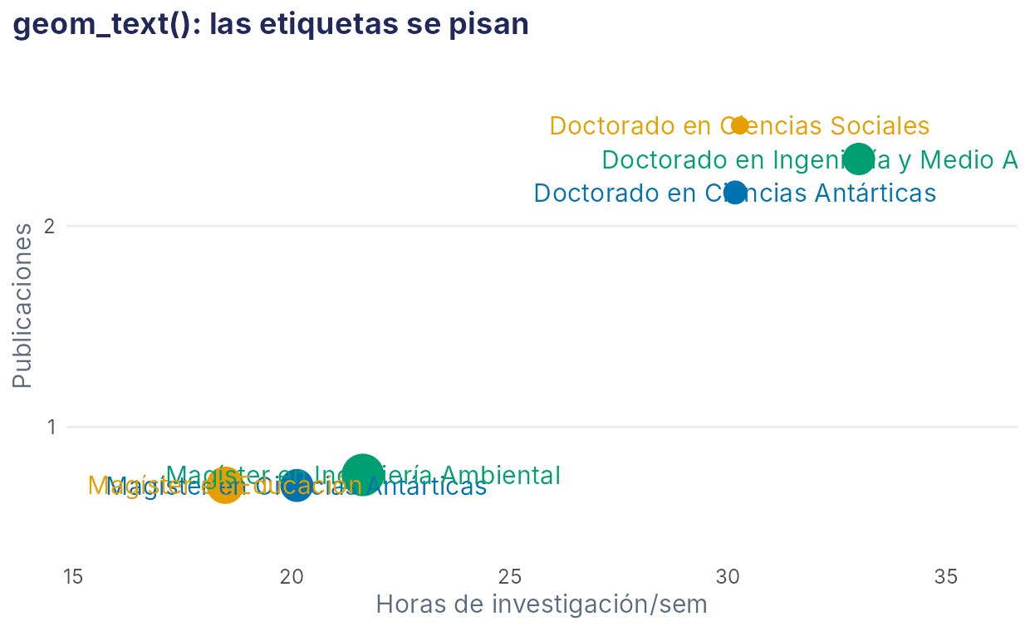
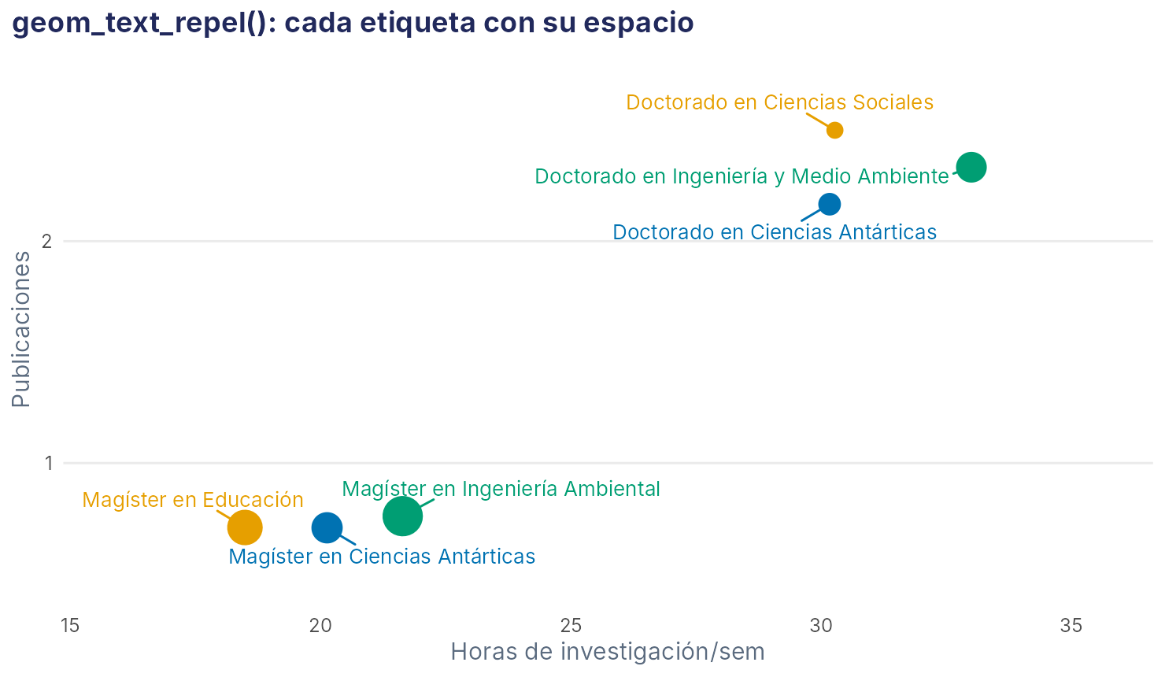
PARTE 1 · GGPLOT2 AVANZADO · OPCIONAL
ggrepel: etiquetas que no se pisan
library(ggrepel)
geom_text(aes(label = programa)) # las etiquetas se pisan
geom_text_repel(aes(label = programa), # se separan solas
box.padding = 0.6, seed = 1)
Análisis de Datos en R · Nivel Básico-Intermedio · Sesión 3
13
Notes:
[21:10 – 22:20 · 1 min 10 s · OPCIONAL] ggrepel: etiquetas que no se pisan
Cuando etiquetamos puntos con geom_text, las etiquetas se superponen, como en el gráfico de la izquierda, donde dos programas quedan ilegibles. El paquete ggrepel ofrece geom_text_repel, que las separa automáticamente y dibuja un segmento hacia su punto. Es un cambio de una sola línea y mejora mucho los gráficos de dispersión con etiquetas.
Destacar:
• Es opcional: si vas atrasado, sáltala o menciónala en una frase.
• Advierte que ggplotly() no soporta ggrepel: para interactivos se usa el tooltip.
Si vas atrasado: Sáltala por completo (ahorras 1 min 10 s).

Slide 14
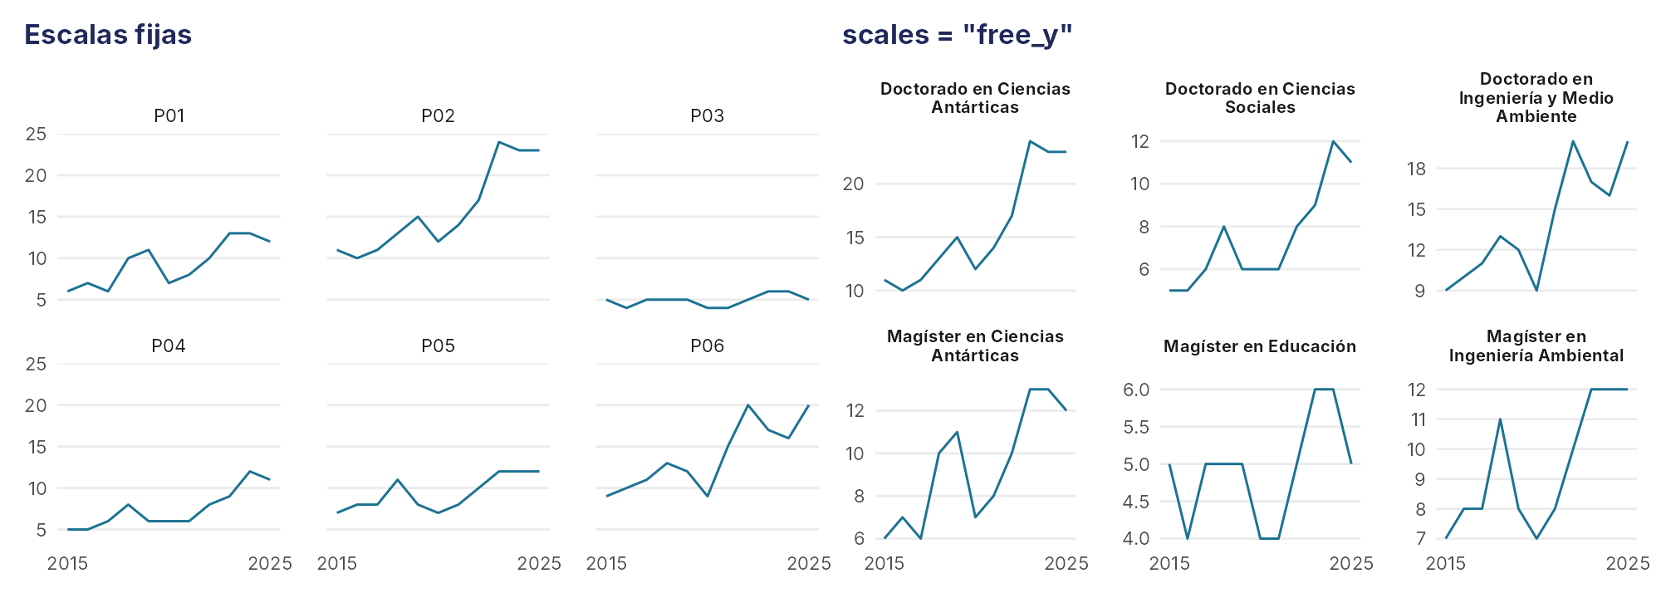
PARTE 1 · GGPLOT2 AVANZADO
Facetas: comparar grupos con escalas libres
SCALES =
Valor | Cada panel…
"fixed" | misma escala
"free_y" | su propio y
"free" | x e y propios
Con escalas libres no se comparan magnitudes entre paneles
facet_wrap(vars(programa), scales = "free_y",
labeller = label_wrap_gen(22))
Análisis de Datos en R · Nivel Básico-Intermedio · Sesión 3
14
Notes:
[22:20 – 24:30 · 2 min 10 s] Facetas: comparar grupos con escalas libres
Las facetas dividen un gráfico en paneles, uno por grupo. Por defecto todos los paneles comparten la misma escala, lo que sirve para comparar niveles, pero esconde la forma de los grupos pequeños. Con scales igual a free_y, cada panel tiene su propio eje y vemos la tendencia de cada programa, a costa de que no se puedan comparar magnitudes entre paneles. Eso hay que decirlo en el gráfico. Con labeller, además, controlamos el texto de las etiquetas de cada panel; label_wrap_gen parte los nombres largos. Y facet_grid cruza dos variables, filas por columnas.
Destacar:
• Escalas libres: buenas para ver la forma, malas para comparar magnitudes; hay que avisarlo.
• facet_wrap(vars(variable)) con vars() es la sintaxis moderna.
• Menciona que más de ocho o nueve paneles dejan de ser legibles.

Slide 15
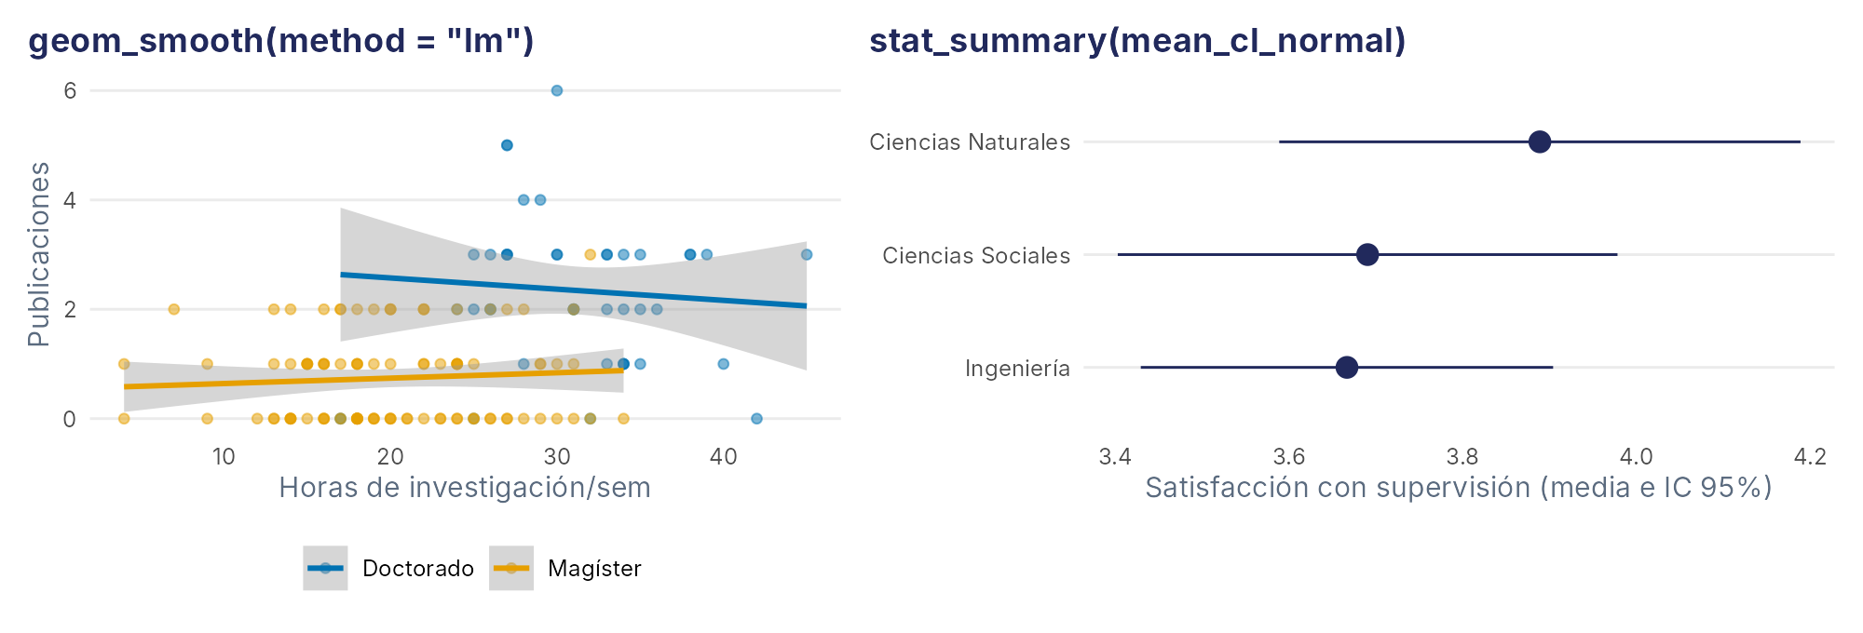
PARTE 1 · GGPLOT2 AVANZADO
Mostrar la incertidumbre
Cuidado
Una tendencia con banda ancha no es una conclusión. Es un recurso exploratorio; el resultado formal viene del modelo (sesión 4).
geom_smooth(method = "lm", se = TRUE) # recta con banda de confianza
stat_summary(fun.data = mean_cl_normal) # media con IC 95 %
Análisis de Datos en R · Nivel Básico-Intermedio · Sesión 3
15
Notes:
[24:30 – 26:30 · 2 min] Mostrar la incertidumbre
Un gráfico responsable muestra cuán seguro es lo que muestra. A la izquierda, geom_smooth con method igual a lm agrega una recta de regresión con su banda de confianza, por nivel: vemos que la relación entre horas y publicaciones no es la misma en doctorado y en magíster, y que la banda del doctorado es ancha, porque hay pocos casos. A la derecha, stat_summary calcula la media con su intervalo de confianza directamente en el gráfico. En ambos casos el lector ve el tamaño del efecto y su incertidumbre, no solo el promedio.
Destacar:
• Cuidado: una tendencia con banda ancha no es una conclusión; conecta con la sesión 4 (regresión).
• stat_summary evita calcular a mano la media y el error estándar.
• Las bandas son un recurso exploratorio: los resultados formales vienen del modelo.

Slide 16
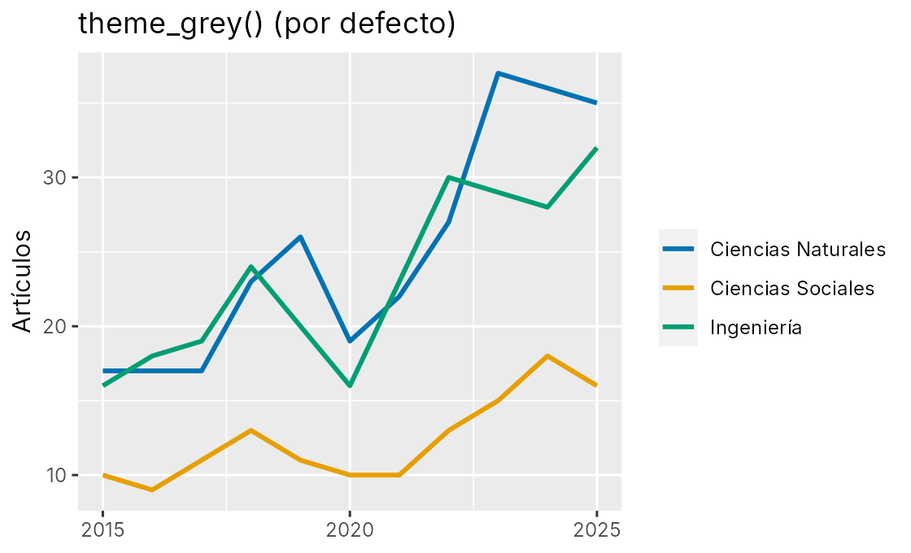
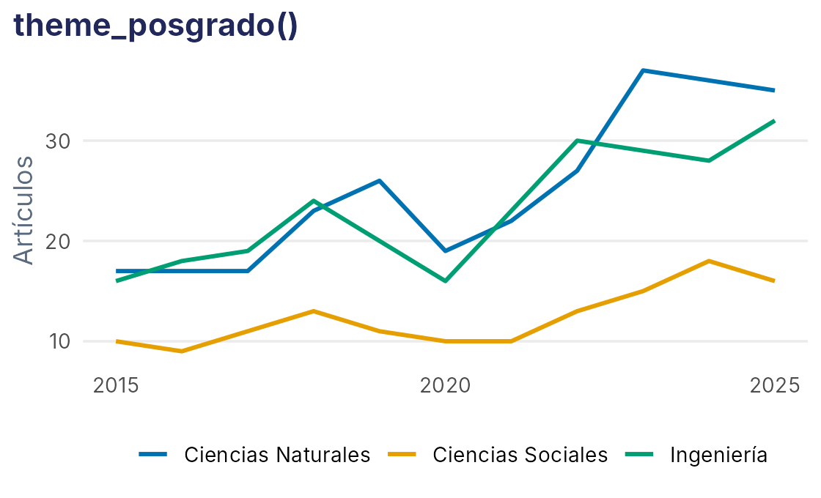
PARTE 1 · GGPLOT2 AVANZADO
Temas: un estilo propio y reutilizable
theme_posgrado <- function(base_size = 13) {
theme_minimal(base_size = base_size) +
theme(
plot.title.position = "plot",
plot.title = element_text(face = "bold", color = "#21295C"),
panel.grid.minor = element_blank(),
legend.position = "bottom"
)
}
# En todo el script:
theme_set(theme_posgrado())
Es una función que devuelve un objeto de ggplot2: justo lo que aprendimos en la sesión 2.
Análisis de Datos en R · Nivel Básico-Intermedio · Sesión 3
16
Notes:
[26:30 – 28:50 · 2 min 20 s] Temas: un estilo propio y reutilizable
El tema controla fuentes, fondos, grillas y posición de la leyenda. Partimos de un tema base, como theme_minimal, y lo modificamos con theme. Pero lo importante es lo siguiente: en vez de repetir esas líneas en cada gráfico, las envolvemos en una función. theme_posgrado es una función que devuelve un tema; es exactamente lo que aprendimos en la sesión dos. Con eso todas las figuras del proyecto comparten estilo, y si mañana cambian la tipografía, lo cambian en un solo lugar. También pueden fijarlo para todo el script con theme_set.
Destacar:
• Subraya la conexión con la sesión 2: una función que devuelve un objeto de ggplot2.
• theme_set(theme_posgrado()) aplica el tema a todos los gráficos siguientes.
• Pon la función en R/funciones.R, junto con las de la sesión anterior.

Slide 17
PARTE 1 · GGPLOT2 AVANZADO
Chequeo: ¿qué harías aquí?
1
Orden
2
¿Dónde está el error?
3
Etiquetas
ggplot(tot, aes(n, programa)) +
geom_col()
ggplot(d, aes(x, y, color = g)) +
geom_point() +
scale_fill_manual(values = pal)
ggplot(d, aes(x, y)) +
geom_point() +
geom_text(aes(label = programa))
Las barras salen en orden alfabético y los nombres son largos. ¿Qué función las ordena?
Los colores no cambian. ¿Por qué?
Las etiquetas se pisan. ¿Qué paquete y función ayudan?
Responde por el chat
Análisis de Datos en R · Nivel Básico-Intermedio · Sesión 3
17
Notes:
[28:50 – 30:50 · 2 min] Chequeo: ¿qué harías aquí?
Un chequeo rápido con tres situaciones; respondan por el chat. Uno: un gráfico de barras con nombres largos de programas, ordenados alfabéticamente. ¿Qué función usan? Dos: este código usa scale_fill_manual pero los colores no cambian. ¿Cuál es el error? Tres: en un gráfico de dispersión las etiquetas de los puntos se superponen. ¿Qué paquete ayuda? Dejo un minuto para que contesten y luego reviso las respuestas.
Destacar:
• Respuestas: (1) fct_reorder y barras horizontales; (2) el gráfico mapea color, no fill: corresponde scale_color_manual; (3) ggrepel con geom_text_repel.
• Punto de control: deberías estar en el minuto 31.
• Si más de la mitad no responde, repite la lámina de escalas antes de continuar.
Si vas atrasado: Pide solo la respuesta de la pregunta 2 y avanza.

Slide 18
PARTE 2
Combinar gráficos
Varias figuras, una sola figura
10 minutos
Notes:
[30:50 – 31:10 · 0 min 20 s] Divisor: Parte 2 · Combinar gráficos
Segunda parte: combinar gráficos en una sola figura. Diez minutos.
Destacar:
• Punto de control: deberías estar en el minuto 31.
• Pregunta de enganche: ¿cuántas veces han pegado dos gráficos en Word o PowerPoint para armar una figura?

Slide 19
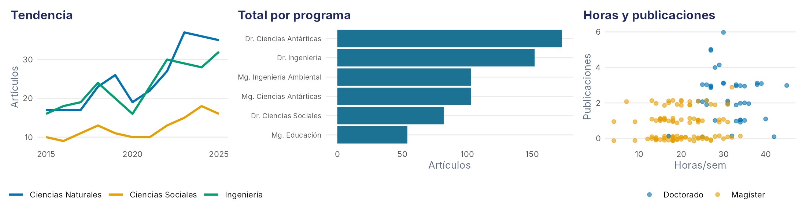
PARTE 2 · COMBINAR GRÁFICOS
¿Facetas o patchwork?
 | facet_wrap() / facet_grid() | patchwork
Qué hace | Divide UN gráfico según una variable | Combina gráficos DISTINTOS en una figura
Datos | La misma tabla | Pueden ser tablas diferentes
Tipo de gráfico | El mismo geom en todos los paneles | Líneas, barras, puntos… mezclados
Escalas | Compartidas (o libres con scales =) | Independientes en cada gráfico
¿Es el mismo gráfico repetido por grupos? Facetas.
¿Son gráficos distintos que cuentan una historia? Patchwork.
Análisis de Datos en R · Nivel Básico-Intermedio · Sesión 3
19
Notes:
[31:10 – 33:00 · 1 min 50 s] ¿Facetas o patchwork?
Dos herramientas parecidas que resuelven problemas distintos. Las facetas dividen un mismo gráfico, con los mismos datos y el mismo tipo de geom, según una variable. Patchwork combina gráficos distintos: una serie de tiempo, un ranking y una dispersión, con datos y tipos diferentes, en una figura. La pregunta para decidir es esta: ¿son el mismo gráfico repetido por grupos? Facetas. ¿Son gráficos distintos que juntos cuentan una historia? Patchwork.
Destacar:
• Una buena figura compuesta cuenta una historia: A muestra el contexto, B el detalle, C el resultado.
• Antes de combinar, pregunta si la figura necesita realmente tantos paneles.

Slide 20
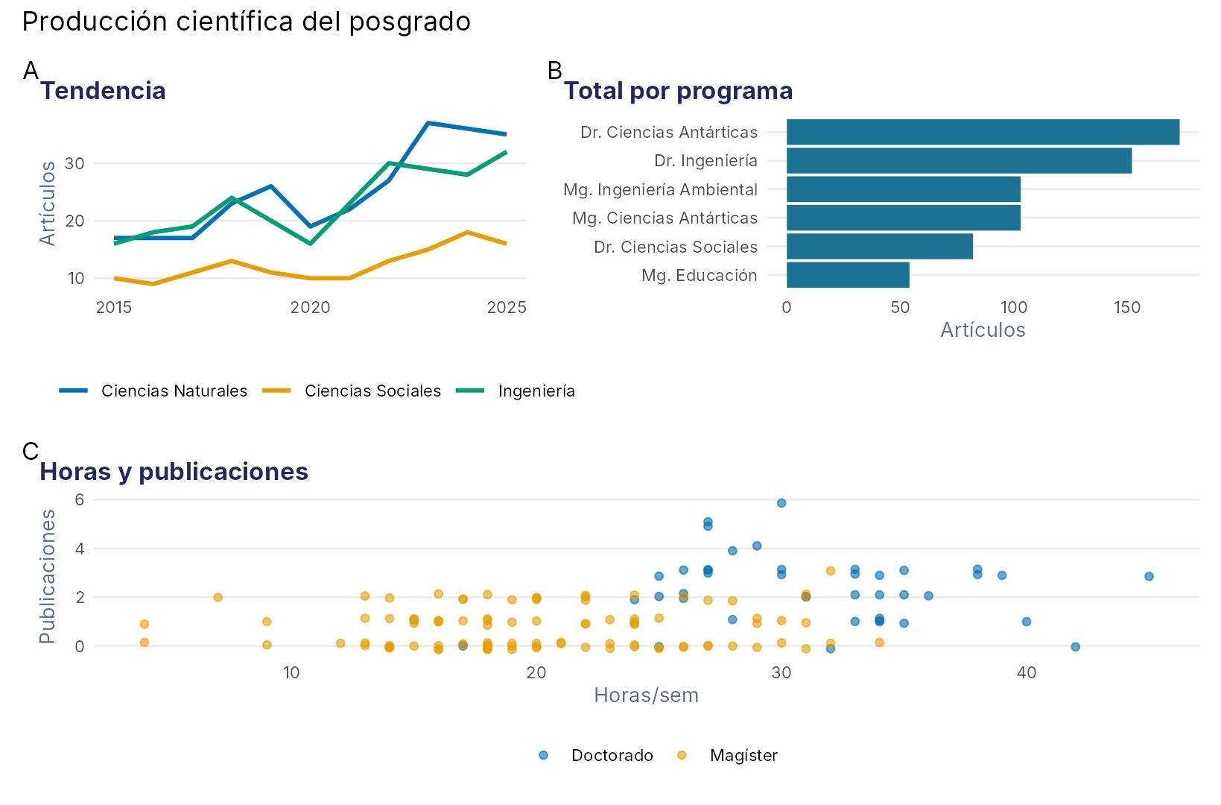
PARTE 2 · COMBINAR GRÁFICOS
patchwork: sumar, juntar y apilar
library(patchwork)
pa + pb # cuadrícula automática
pa | pb # una al lado de otra
pa / pb # una sobre otra
(pa | pb) / pc # A y B arriba, C abajo
(pa | pb) / pc
A
B
C
Los paréntesis controlan el orden, igual que en matemáticas.
Análisis de Datos en R · Nivel Básico-Intermedio · Sesión 3
20
Notes:
[33:00 – 35:10 · 2 min 10 s] patchwork: sumar, juntar y apilar
Patchwork usa operadores. El signo más junta gráficos y los acomoda en una cuadrícula. La barra vertical pone un gráfico al lado de otro. La barra inclinada apila uno sobre otro. Y los paréntesis controlan el orden, igual que en matemáticas. Aquí, la expresión paréntesis A barra B cierra paréntesis, barra inclinada C, dibuja A y B arriba y C abajo, ocupando todo el ancho. Es de las construcciones más legibles que existen: el código se parece a la figura que quieren armar.
Destacar:
• Muestra el código y la figura a la derecha; haz que relacionen cada letra con su panel.
• Pregunta: ¿cómo pondrían A arriba y B y C abajo? (A / (B | C)).
• wrap_plots() arma la figura desde una lista de gráficos; lo usamos en el caso final.

Slide 21
PARTE 2 · COMBINAR GRÁFICOS
Control fino: layout, leyendas y etiquetas
fig <- (pa | pb) / pc +
plot_layout(heights = c(1.1, 1), guides = "collect") +
plot_annotation(tag_levels = "A",
title = "Producción científica del posgrado") &
theme_posgrado()
Pieza | Qué controla
plot_layout(heights, widths) | Proporciones de cada panel
plot_layout(guides = "collect") | Junta las leyendas repetidas
plot_annotation(tag_levels = "A") | Título general y etiquetas A, B, C
& theme_*() | Aplica el tema a TODOS los paneles
La diferencia que más confunde
+ theme_bw() → solo el último gráfico
& theme_bw() → todos los gráficos
Si tu figura quedó dispareja, revisa primero esto.
Análisis de Datos en R · Nivel Básico-Intermedio · Sesión 3
21
Notes:
[35:10 – 37:30 · 2 min 20 s] Control fino: layout, leyendas y etiquetas
Una vez combinados, tres funciones dan el acabado. plot_layout controla las proporciones, con heights y widths, y con guides igual a "collect" junta las leyendas repetidas en una sola. plot_annotation agrega un título general y las etiquetas A, B, C que piden las revistas. Y una diferencia importante: si aplican un tema con el signo más, solo afecta al último gráfico; con el ampersand, que se lee "aplica a todos", el tema llega a cada panel. Esta es la causa de más de un "¿por qué mi figura quedó dispareja?".
Destacar:
• Subraya + versus &: es la fuente de errores más frecuente con patchwork.
• tag_levels = "A" también admite "a", "1" o "I".
• Las leyendas repetidas confunden: junten o eliminen las que sobran.

Slide 22
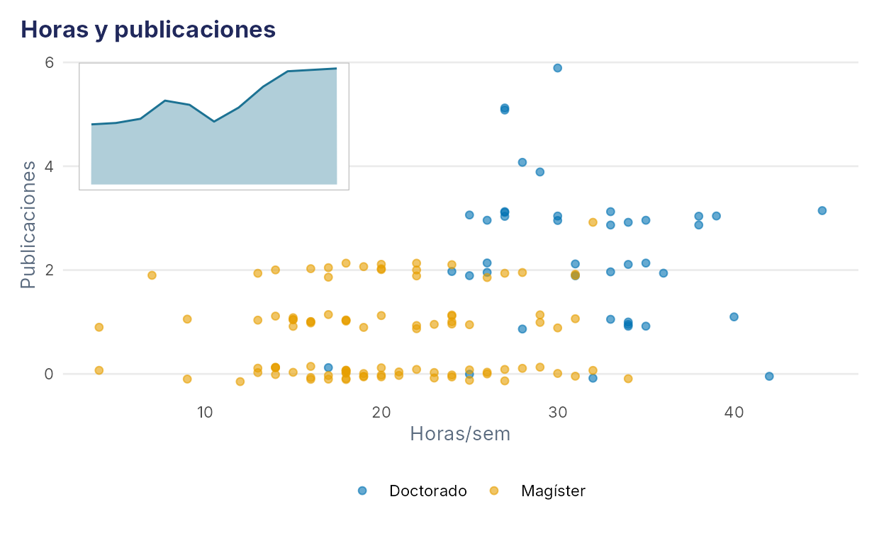
PARTE 2 · COMBINAR GRÁFICOS · OPCIONAL
inset_element: un gráfico dentro de otro
pc + inset_element(
inset,
left = 0.02, bottom = 0.60,
right = 0.36, top = 0.97)
Las coordenadas van de 0 a 1 dentro del panel. Úsalo con moderación.
Análisis de Datos en R · Nivel Básico-Intermedio · Sesión 3
22
Notes:
[37:30 – 38:40 · 1 min 10 s · OPCIONAL] inset_element: un gráfico dentro de otro
Un último recurso de patchwork: inset_element inserta un gráfico pequeño dentro de otro, indicando las coordenadas de la esquina izquierda, abajo, derecha y arriba, entre cero y uno. Aquí agregamos la tendencia total en la esquina superior de una dispersión. Es útil para dar contexto sin ocupar más espacio, pero no abusen: un gráfico dentro de otro puede ensuciar la lectura.
Destacar:
• Es opcional: si vas atrasado, sáltala.
• Las coordenadas son relativas al panel, de 0 a 1.
Si vas atrasado: Sáltala por completo (ahorras 1 min 10 s).

Slide 23
PARTE 2 · COMBINAR GRÁFICOS
Exportar: tamaño, resolución y formato
FORMATOS
ggsave("outputs/figuras/fig1.png", fig,
width = 18, height = 12, units = "cm",
dpi = 300, device = ragg::agg_png)
ggsave("outputs/figuras/fig1.pdf", fig, # vectorial
width = 18, height = 12, units = "cm")
Formato | Uso | Nota
PNG | Word, PPT, web | 300 dpi
PDF / SVG | Revistas, pósters | No se pixela
TIFF | Algunas revistas | Pesado
Guarda siempre desde el código, no con el botón Export: así la figura es reproducible.
Tamaño típico
1 columna ≈ 8–9 cm
2 columnas ≈ 17–18 cm
Revisa siempre la guía de la revista.
Análisis de Datos en R · Nivel Básico-Intermedio · Sesión 3
23
Notes:
[38:40 – 40:40 · 2 min] Exportar: tamaño, resolución y formato
Una figura publicable depende de cómo se guarde. ggsave guarda el último gráfico, o el que le indiquen, y conviene fijar siempre el ancho, el alto y las unidades. Para un artículo, una columna ronda los ocho o nueve centímetros y dos columnas, unos diecisiete o dieciocho, pero revisen la guía de la revista. La resolución para imagen suele ser de trescientos dpi. Y si la revista acepta formatos vectoriales, como pdf o svg, es preferible: no se pixelan al ampliar. Guarden siempre desde el código, no con el botón Export, para poder reproducirlo.
Destacar:
• Recuerda guardar en outputs/figuras/, que quedó fuera del repositorio en la sesión 1.
• El tamaño en ggsave define cuánto pesa el texto: un gráfico de 8 cm con texto de 12 pt se ve enorme.
• ragg::agg_png genera mejor calidad de texto que el dispositivo por defecto.

Slide 24
PARTE 3
Visualizaciones interactivas
plotly: explorar con el cursor
10 minutos
Notes:
[40:40 – 41:00 · 0 min 20 s] Divisor: Parte 3 · Visualizaciones interactivas
Tercera parte: visualizaciones interactivas. Diez minutos.
Destacar:
• Punto de control: deberías estar en el minuto 41.
• Pregunta de enganche: ¿para qué producto necesitarían un gráfico que se pueda explorar? (informes, intranet, tablero).

Slide 25
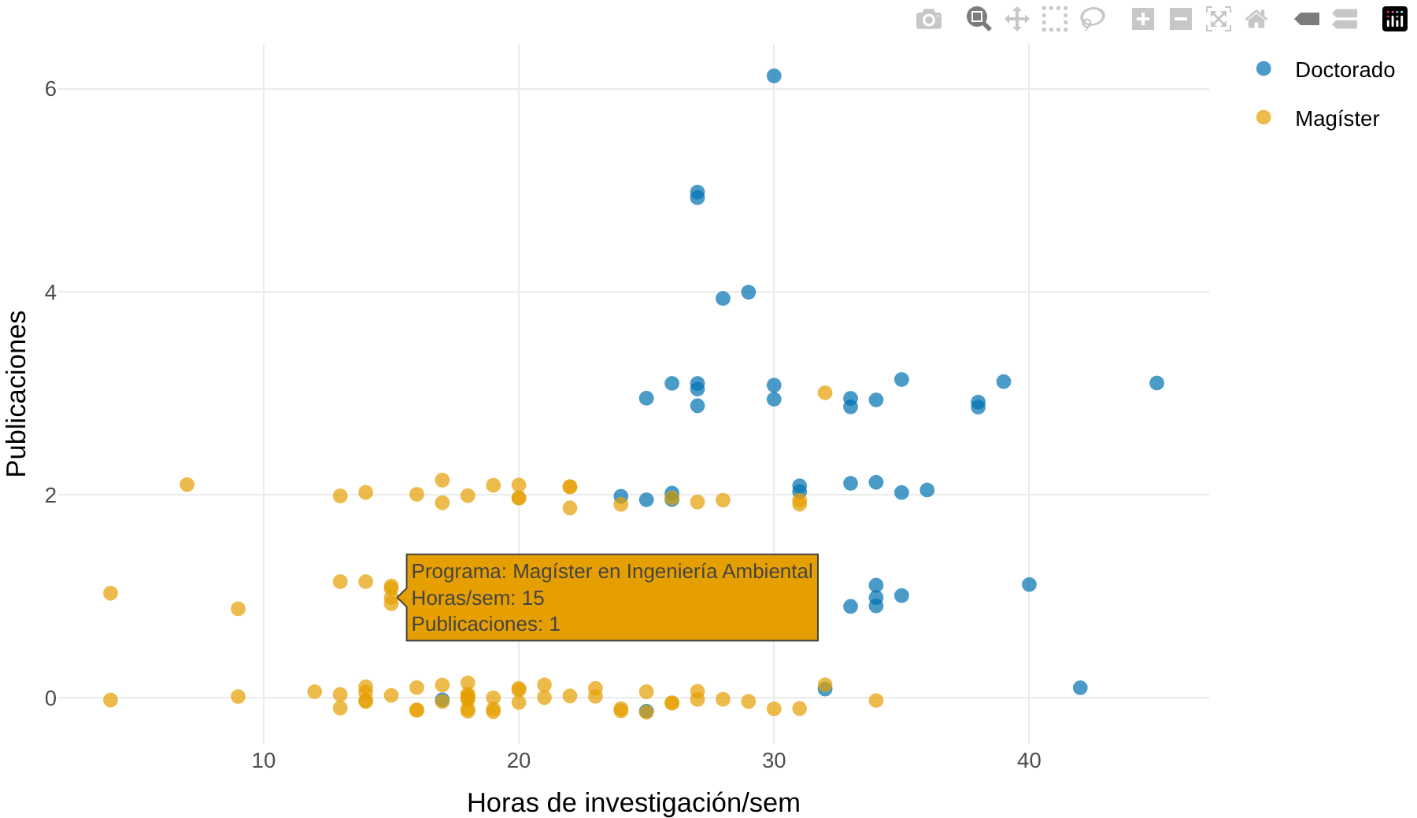
PARTE 3 · VISUALIZACIONES INTERACTIVAS
ggplotly(): de estático a interactivo en una línea
library(plotly)
p <- ggplot(d, aes(horas, pubs, color = nivel)) +
geom_jitter(width = 0, height = 0.15)
ggplotly(p)
QUÉ OBTIENES SIN ESCRIBIR MÁS
Zoom y desplazamiento
Tooltip al pasar el cursor
Ocultar series con la leyenda
Botón para descargar PNG
ggplotly traduce casi todo, no todo: ggrepel, por ejemplo, no está implementado.
Análisis de Datos en R · Nivel Básico-Intermedio · Sesión 3
25
Notes:
[41:00 – 43:10 · 2 min 10 s] ggplotly(): de estático a interactivo en una línea
El paquete plotly convierte un gráfico de ggplot2 en uno interactivo con una sola función: ggplotly. Pasamos el objeto, y obtenemos zoom, selección, desplazamiento, un botón para descargar una imagen y un tooltip al pasar el cursor. A la derecha vemos el resultado, con el tooltip abierto. Es importante entender que ggplotly traduce la mayor parte de ggplot2, pero no todo: por ejemplo, ggrepel no está implementado. Por eso conviene construir primero un gráfico estático correcto y recién después interactivo.
Destacar:
• En vivo: si hay tiempo, ejecuta ggplotly(p) en RStudio y pasa el cursor sobre algún punto.
• El gráfico interactivo aparece en el panel Viewer.
• Los gráficos con geoms poco comunes pueden traducirse mal; revisa siempre el resultado.

Slide 26
PARTE 3 · VISUALIZACIONES INTERACTIVAS
Tooltips a medida
LO QUE VE EL LECTOR
p <- ggplot(d, aes(horas, pubs, color = nivel,
text = paste0("Programa: ", programa,
"<br>Horas/sem: ", horas,
"<br>Publicaciones: ", pubs))) +
geom_jitter(width = 0, height = 0.15)
ggplotly(p, tooltip = "text") |>
config(displayModeBar = FALSE)
Programa: Magíster en Ingeniería Ambiental
Horas/sem: 15
Publicaciones: 1
text =
estética que ggplot2 ignora y plotly usa como mensaje
<br>
salto de línea dentro del tooltip
tooltip = "text"
muestra solo ese mensaje
Piensa el tooltip como la nota explicativa de cada punto: nombres y unidades, no columnas internas.
Análisis de Datos en R · Nivel Básico-Intermedio · Sesión 3
26
Notes:
[43:10 – 45:20 · 2 min 10 s] Tooltips a medida
El tooltip por defecto muestra todas las variables mapeadas, y muchas veces eso es demasiado o poco. Con la estética text, que ggplot2 ignora pero plotly usa, armamos el mensaje: un paste con el nombre del programa, las horas y las publicaciones, usando mas br para saltar de línea. Luego, en ggplotly, tooltip igual a "text" le dice que muestre solo eso. Con layout y config ajustamos detalles, como ocultar la barra de herramientas. Piensen en el tooltip como la nota explicativa de cada punto.
Destacar:
• Es normal que ggplot2 avise que "text" es una estética desconocida; en este contexto se ignora.
• Usa <br> para saltos de línea dentro del tooltip.
• Escribe tooltips legibles: nombre y unidad, no nombres de columnas internas.

Slide 27
PARTE 3 · VISUALIZACIONES INTERACTIVAS
Guardar y compartir un gráfico interactivo
ggplot()
→
ggplotly()
→
saveWidget()
→
archivo .html
DÓNDE FUNCIONA
w <- ggplotly(p, tooltip = "text")
htmlwidgets::saveWidget(w, "outputs/grafico.html",
selfcontained = TRUE)
Medio | Interactivo
Archivo .html / intranet | Sí
Quarto con salida HTML | Sí
Quarto con PDF o Word | No: usa la versión estática
Artículo, póster, PowerPoint | No: usa PNG o PDF
selfcontained = TRUE: un único archivo que se abre en cualquier navegador, sin R.
Análisis de Datos en R · Nivel Básico-Intermedio · Sesión 3
27
Notes:
[45:20 – 47:10 · 1 min 50 s] Guardar y compartir un gráfico interactivo
Un gráfico interactivo vive en HTML. Con saveWidget y selfcontained igual a TRUE guardamos un único archivo que cualquiera puede abrir en su navegador, sin R: sirve para enviarlo por correo o publicarlo en una intranet. Dentro de un documento Quarto con salida HTML, simplemente se muestra interactivo. Pero en un PDF o en Word, no: ahí hay que usar la versión estática. Por eso el flujo recomendable es hacer ambas: la estática para el artículo y la interactiva para el informe web.
Destacar:
• Selfcontained puede pesar varios MB porque incluye la librería; tenlo en cuenta al enviar por correo.
• Quarto con PDF o Word: usa el gráfico estático; lo veremos en la sesión 7.
• Un archivo HTML no necesita R instalado para abrirse.

Slide 28
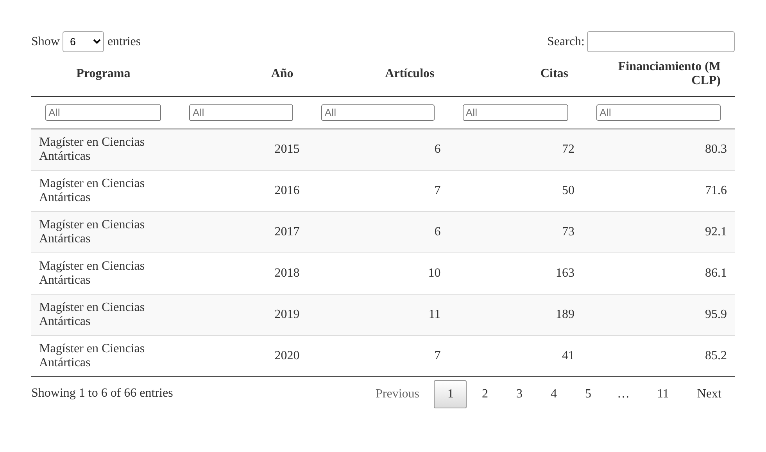
PARTE 3 · VISUALIZACIONES INTERACTIVAS · OPCIONAL
Tablas interactivas con DT
library(DT)
datatable(prod,
filter = "top",
rownames = FALSE)
Búsqueda, orden y filtros por columna. Para explorar; para el informe final, una tabla estática.
Análisis de Datos en R · Nivel Básico-Intermedio · Sesión 3
28
Notes:
[47:10 – 48:20 · 1 min 10 s · OPCIONAL] Tablas interactivas con DT
Lo mismo ocurre con las tablas. El paquete DT convierte un data frame en una tabla con búsqueda, orden por columna, paginación y filtros por columna. Con una sola línea tienen una exploración cómoda de los datos, y funciona en el mismo HTML que los gráficos. Para presentar resultados finales en papel, mejor una tabla estática; DT es para explorar.
Destacar:
• Es opcional: si vas atrasado, sáltala.
• filter = "top" agrega los cuadros de filtro por columna.
Si vas atrasado: Sáltala por completo (ahorras 1 min 10 s).

Slide 29
PARTE 3 · VISUALIZACIONES INTERACTIVAS
¿Cuándo interactivo y cuándo estático?
Estático
Interactivo
Artículo, póster, tesis
Informe web o intranet
Informe en PDF o Word
Exploración de muchos puntos
Presentación
Detalle que no cabe en el gráfico
Pocas cifras que contar
Audiencia que navega sola
ggplot2 + ggsave()
ggplotly() + saveWidget()
Regla práctica: primero el gráfico estático correcto; después, si el medio lo permite, la versión interactiva.
Análisis de Datos en R · Nivel Básico-Intermedio · Sesión 3
29
Notes:
[48:20 – 50:10 · 1 min 50 s] ¿Cuándo interactivo y cuándo estático?
Interactivo no es mejor, es distinto. Si el producto es un artículo, un póster, una presentación o un informe en PDF o Word, lo correcto es un gráfico estático bien diseñado, porque el lector no puede pasar el cursor por encima de una hoja. Si el producto es un informe web, una intranet o una exploración con muchos puntos y detalles, lo interactivo aporta. La regla práctica: primero el gráfico estático correcto, y luego, si el medio lo permite, la versión interactiva.
Destacar:
• Una interacción vale la pena cuando el lector necesita detalles que no caben en el gráfico.
• Interactividad sin un buen diseño base es solo una distracción.
• Punto de control: deberías estar en el minuto 50.
Si vas atrasado: Resume la lámina en una frase: primero estático, después interactivo.

Slide 30
INTEGRACIÓN Y CIERRE
La receta: del dato al gráfico
1
2
3
4
5
Mensaje
Geom
Datos
Pulir
Salida
Qué quiero que el lector concluya
La forma correcta para esa pregunta
Tabla lista y categorías ordenadas
Escala, color, anotación y tema
Figura, archivo o versión interactiva
título con el hallazgo
línea, barra, punto…
fct_reorder()
scale_* annotate() theme_*
patchwork ggsave ggplotly
Primero el mensaje, después el maquillaje: un gráfico sin mensaje no se arregla con colores.
Análisis de Datos en R · Nivel Básico-Intermedio · Sesión 3
30
Notes:
[50:10 – 52:10 · 2 min] La receta: del dato al gráfico
Para no perderse, una receta de cinco pasos. Uno: definir la pregunta y el mensaje; qué quiero que el lector concluya. Dos: elegir el geom correcto para esa pregunta. Tres: preparar los datos, incluyendo el orden de las categorías. Cuatro: pulir, con escala, color, anotaciones y tema. Cinco: la salida: una figura combinada, un archivo exportado o una versión interactiva. Fíjense que el estilo viene al final: primero el mensaje, después el maquillaje.
Destacar:
• Si solo recuerdan un paso: el 1. Un gráfico sin mensaje no se arregla con color.
• Es la estructura que sigue la guía de práctica.

Slide 31
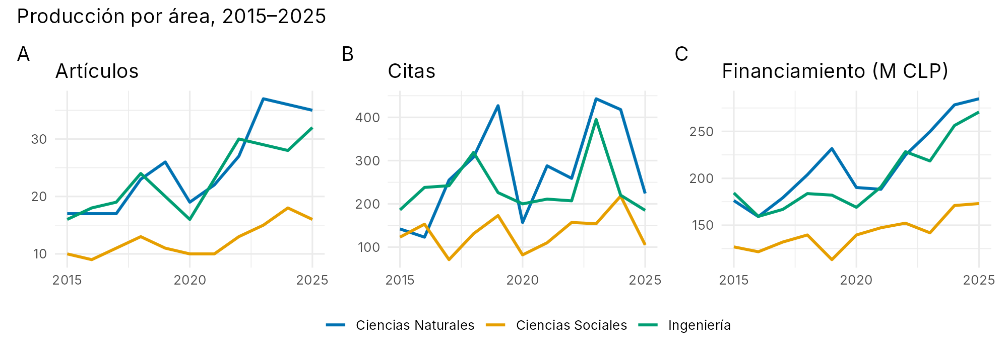
INTEGRACIÓN Y CIERRE
Caso integrado: función + purrr + patchwork
panel <- function(datos, var, titulo) {
datos |>
summarise(valor = sum(.data[[var]]), .by = c(anio, area)) |>
ggplot(aes(anio, valor, color = area)) +
geom_line(linewidth = 1) +
scale_color_manual(values = pal_area) +
labs(title = titulo, x = NULL, y = NULL, color = NULL)
}
paneles <- map2(
c("n_articulos", "n_citas", "financiamiento_mm"),
c("Artículos", "Citas", "Financiamiento"),
\(v, t) panel(prod, v, t))
wrap_plots(paneles, nrow = 1) +
plot_layout(guides = "collect") +
plot_annotation(tag_levels = "A") & theme_posgrado()
.data[[var]]
sesión 2: el nombre llega como texto
map2() + wrap_plots()
una lista de gráficos, no tres copias
Una función + una iteración + una figura: lo de las sesiones 2 y 3 trabajando juntas.
& theme_posgrado()
el estilo propio en toda la figura
Análisis de Datos en R · Nivel Básico-Intermedio · Sesión 3
31
Notes:
[52:10 – 55:10 · 3 min] Caso integrado: función + purrr + patchwork
Un caso que une todo. Escribimos una función, panel, que recibe los datos, el nombre de una variable como texto y un título, y devuelve un gráfico de líneas por área; para usar el nombre como texto empleamos punto data entre dobles corchetes, que ya vimos en la sesión dos. Luego, en vez de copiar tres veces la llamada, usamos map2 de purrr para recorrer las variables y los títulos en paralelo, y wrap_plots acomoda la lista de gráficos en una fila. Con plot_layout juntamos las leyendas, con plot_annotation ponemos las letras, y el ampersand aplica el tema a todos. Una figura de tres paneles con unas pocas líneas.
Destacar:
• Es una demostración: si puedes, ejecútala en vivo y cambia una variable.
• Conecta tres ideas: funciones propias y .data[[ ]] (sesión 2), map2() de purrr y patchwork.
• Pregunta: ¿cómo agregarían un cuarto panel? (otra variable y otro título en los vectores).
Si vas atrasado: Muestra solo la figura final y comenta el código en una frase.

Slide 32
INTEGRACIÓN Y CIERRE
Errores frecuentes y buenas prácticas
Un valor fijo dentro de aes()
scale_fill_* con color
aes(color = "blue")
aes(color = area) + scale_fill_manual()
Crea una leyenda "blue" y usa el color por defecto.
La escala no corresponde a la estética: se ignora.
Mejor:
geom_point(color = "blue") # fuera de aes()
Mejor:
scale_color_manual()
+ en lugar de & con patchwork
ggplotly() sobre patchwork
(pa | pb) + theme_bw()
ggplotly(pa + pb)
El tema solo llega al último gráfico.
No convierte la figura combinada: queda un solo trazo.
Mejor:
(pa | pb) & theme_bw()
Mejor:
subplot(ggplotly(pa), ggplotly(pb))
Análisis de Datos en R · Nivel Básico-Intermedio · Sesión 3
32
Notes:
[55:10 – 57:10 · 2 min] Errores frecuentes y buenas prácticas
Cuatro trampas para cerrar. Una: poner un valor fijo dentro de aes; el color "blue" dentro de aes no pinta de azul, crea una leyenda y usa el color por defecto: los valores fijos van fuera. Dos: confundir color y fill en las escalas. Tres: aplicar un tema a una figura de patchwork con el signo más en vez del ampersand. Y cuatro: pasar una figura patchwork a ggplotly; no funciona, hay que convertir cada gráfico y combinarlos con subplot. Y una buena práctica: guarden las figuras con código y no a mano.
Destacar:
• Si alguien tiene un caso real de estos errores, pídele que lo comparta.
• Cierra con la idea de probar cada gráfico antes de combinarlo.

Slide 33
PRÁCTICA
Ahora, a practicar (60 minutos)
Bloque 0 · Preparación
R/sesion3.R, datos nuevos y paquetes
5 min
CÓMO TRABAJAR
Bloque 1 · ggplot2 avanzado
Escalas, color, orden, anotaciones, facetas y tema
20 min
Escribe en tu propio script (R/sesion3.R).
Bloque 2 · Combinar y exportar
patchwork y ggsave
15 min
La guía es una hoja de ruta.
Bloque 3 · Interactivos
ggplotly, tooltips, saveWidget y DT
15 min
Si te trabas más de 3 minutos, avanza y pregunta por el chat.
Antes: install.packages("plotly").
Cierre y dudas
Retos y tarea
5 min
Tienes: guía de práctica (.qmd y .R), datos y estas diapositivas.
Análisis de Datos en R · Nivel Básico-Intermedio · Sesión 3
33
Notes:
[57:10 – 58:40 · 1 min 30 s] Ahora, a practicar (60 minutos)
Ahora a practicar, una hora, con tres bloques. Una preparación de cinco minutos: crear R/sesion3.R y copiar los datos nuevos. Después, ggplot2 avanzado, veinte minutos. Luego, combinar y exportar, quince, y por último, interactivos, quince; y cinco más para el cierre. Escriban su código en el script y usen la guía como hoja de ruta. Si se traban más de tres minutos, avancen y pregunten por el chat.
Destacar:
• Verifica que todos tengan plotly instalado: install.packages("plotly").
• Comparte el enlace o los archivos del material.
• Avisa que estarás disponible durante la práctica; quien termine antes puede intentar los retos.

Slide 34
CIERRE
Lo esencial y dónde seguir
1
Lo que ves por defecto es una escala o un tema que puedes cambiar.
PARA SEGUIR
ggplot2: Elegant Graphics for Data Analysis
ggplot2-book.org
2
El color debe tener propósito y ser accesible.
Documentación de patchwork
patchwork.data-imaginist.com
3
Ordenar y anotar ayuda más que adornar.
Plotly para R
plotly-r.com
4
patchwork: + | / para combinar, & para aplicar el tema a todos.
PRÓXIMA SESIÓN
5
ggplotly vuelve interactivo un gráfico estático ya correcto.
Sesión 4 · Regresión lineal
Trae una pregunta con dos variables de tu investigación.
Análisis de Datos en R · Nivel Básico-Intermedio · Sesión 3
34
Notes:
[58:40 – 60:00 · 1 min 20 s] Lo esencial y dónde seguir
Para llevar: lo que ves por defecto es una escala o un tema que puedes cambiar; el color debe tener un propósito y ser accesible; ordenar y anotar ayuda más que adornar; patchwork combina con más, barra y barra inclinada, y el ampersand aplica el tema a todos; ggplotly vuelve interactivo un gráfico estático correcto. Para seguir, el libro de ggplot2 de Hadley Wickham y la documentación de patchwork y plotly. La próxima sesión es regresión lineal: traigan una pregunta con dos variables de su investigación que quieran modelar.
Destacar:
• Deja esta lámina visible mientras comienza la práctica.
• Próxima sesión: Regresión lineal.
• Tarea sugerida: terminar los retos y subir theme_posgrado() a R/funciones.R.

